Slide 1
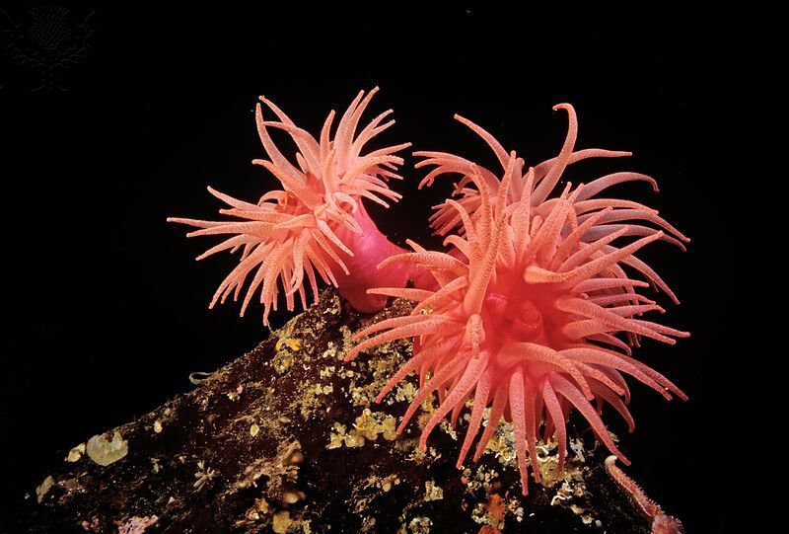


Pró-reitoria de Extensão
Programa de Apoio Institucional à Extensão
Coordenação de Extensão do IFRN campus Currais Novos
POSTMETHOD PEDAGOGY
Coordenadora: Profª. Ma. Cristiane de Brito Cruz
Aluna voluntária: Kelly Aline Hipólito de Medeiros
Aluna bolsista: Eline Costa de Lima

Slide 2

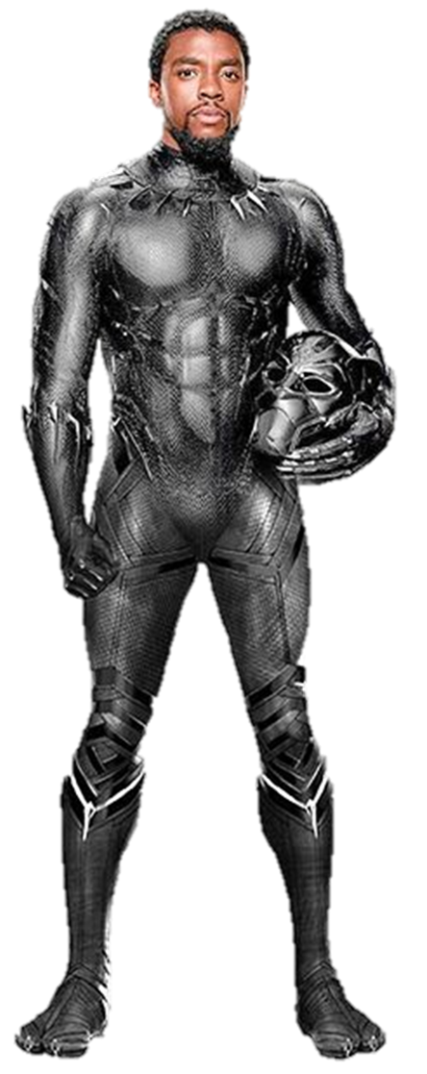

QUESTION - ONE
O autor KUMARAVADIVELU aponta que a dificuldade de utilizar um ou outro método de ensino começa da:
dificuldade de acesso a livros/ pesquisas sobre metodologia de Ensino de línguas estrangeiras
dificuldade de definir até mesmo a palavra “método” e dificuldade de checar a eficácia dos mesmos.
dificuldade de encontrar os materiais que os métodos utilizam para ensinar a língua-alvo (mobília, cursinaire rods, etc.)

Slide 3
QUESTION - TWO
O autor KUMARAVADIVELU aponta que a mesmo os que defendem alguns métodos de ensino tradicionais:
sofrem com as regras das instituições de Ensino que muitas vezes não aceitam.
se vêem incapazes de aplicar tais métodos por que os alunos não gostam.
Pensam que estão aplicando certo método, mas acabam fazendo outra coisa em sala de aula.
sentem que os métodos não são escritos de forma clara e didática.

Slide 4
QUESTION - THREE
KUMARAVADIVELU coloca que muitos que utilizam métodos diferentes, acabam fazendo o mesmo procedimento, com o tempo alguns professores:
hierarquizam as atividades de modo a ficarem pesadas e sem conteúdo.
desenvolvem uma hierarquia de conteúdos e fazem uma pesada carga de atividades.
delineiam uma certa hierarquia e utilizam uma sequencia rígida de atividades.

Slide 5
QUESTION - FOUR
Marque V para verdadeiro e F para falso, segundo os autores do texto:
O conceito de método possui várias limitações.
V
F
O método apresenta e legitima “saberes interessados”.
V
F
A teoria Pós-método têm o papel de preservar e promover desiqualdades entre professores e alunos.
V
F
Deveria-se ter uma postura “anti-método” para compreendermos o context socio-cultural na nossa prática.
V
F
Não existe condições de alguém usar mais de um método em sala de aula.
V
F

Slide 6
QUESTION - FIVE
Quais os três atributos apontados pelo autor para se ter a condição de uma Era Pós-Método:
Uma alternativa ao método.
Um método alternativo.
Particularidade.
Praticidade.
Autonomia do professor.
Possibilidade.
Pragmatismo baseado em princípios.
Processos top-down e bottom-up.

Slide 7
QUESTION - SIX
Pragmatismo baseado em princípios significa:
a discussão sobre o conceito de método.
a diferença entre os diversos métodos.
a relação entre teoria e prática.
o estudo aprofundado dos métodos.

Slide 8
QUESTION - SEVEN
A condição Pós-método:
habilita autores a construirem teorias especializadas sobre os métodos.
empodera os professores a construirem suas próprias teorias na prática.
autoriza autores a centralizarem as tomadas de decisões pedagógicas.
possibilita aos professores a criarem estratégias locais, específicas e inovadoras.

Slide 9
QUESTION - EIGHT
Na condição Pós-método, em relação a autonomia do professor, julgue os itens a seguir:
Na teoria Pós-método o professor perde sua autonomia
V
F
Na teoria Pós-método o professor vai agir autonomamente mesmo através de imposições de intituições, currículo, e materiais didáticos.
V
F
Na teoria Pós-método o professor vai desenvolver uma abordagem crítca de sua propria prática.
V
F
A teoria Pós-método não contribui com a formação do professor reflexivo.
V
F

Slide 10
QUESTION - NINE
Observe o trecho abaixo:
“In the process of sensitizing itself to the prevailing sociopolitical reality, a pedagogy of possibility is also concerned with individual as well as social identity. More than any other educational enterprise, L2 education that brings languages and cultures in contact provides its participants with challenges and opportunities for a continual quest for subjectivity and self-identity” Escolha a alternativa correta:
A pedagogia da possibilidade está preocupada em incentivar uma identidade própria no estudante, não em uma identidade social.
O Ensino de línguas estrangeiras possibilita o contato de línguas e culturas diversas, promovendo oportunidades de aquisição de culturas melhores.
O Ensino de línguas estrangeiras traz a tona as barreiras culturais para estudantes e professores que não exercem resistência frente à dominação imperialista.
Para vencer os desafios do aprendizado de línguas estrangeiras o estudante deverá ficar em constante questionamento sobre sua subjetividade e identidade própria.

Slide 11
QUESTION - TEN
Algumas das características para professores no que diz respeito ao pós-método, EXCETO:
SELF-ANALYSIS
SELF-CONFIDENCE
SEL-EVALUATION
SELF-OBSERVATION

Slide 12
QUESTION - ELEVEN
Marque V para verdadeiro e F para falso. Segundo KUMARAVADIVELU:
Particularidade, praticidade e possibilidade são consideradas atributos nas condições que levam a teoria pós-método.
V
F
Particularidade: leva em consideração o contexto ao qual o docente e alunos estão inseridos: local, contetxo socioeconômico, etc.
V
F
Praticidade: tem a ver com as escolhas do professor no que diz respeito ao método que ele irá escolher. Saber se estes métodos irão servir na prática.
V
F
Possibility: deriva da pedagogia crítica da persuasão freireana. Está implicada nas relações de poder e dominância, que são implementadas para criar e sustentar desiqualdades sociais.
V
F

Slide 13
QUESTION - TWELVE
Assinale a alternativa que não faz parte do parâmetro “particularity”:
CONTEXT-SENSITIVE
LOCATION-SPECIFIC
LOCAL LINGUISTIC UNDERSTANDING
THEORIZATION FROM PRACTICE
SOCIAL CULTURAL PARTICULARITY
POLITICAL PARTICULARITY

Slide 14
QUESTION - THIRTEEN
Qual dos parâmetros abaixo está relacionado a “encorajar professores a teorizarem a partir de sua prática e a praticarem o que eles teorizam”:
PARTICULARITY
PRACTICALITY
POSSIBILITY

Slide 15
QUESTION - FOURTEEN
Qual dos parâmetros abaixo está relacionado a “aproveitar a consciência sociopolítica que os participantes trazem com eles para a sala de aula para que também possa funcionar como um catalisador para uma busca contínua pela formação da identidade e transformação social.”:
PARTICULARITY
PRACTICALITY
POSSIBILITY

Slide 16
QUESTION -FIFTEEN
Marque V para verdadeiro e F para falso nos itens abaixo. Para que se construa e se conceitualize os parâmetros da teoria pós-método devem ser levadas em consideração algumas macroestratégias e:
refletir nas necessidades específicas, na vontade (dos alunos) nas situações e no processo de ensino-aprendizagem.
V
F
ampliar o conhecimento, a habilidade e a atitude dos alunos para se manterem informados e envolvidos;
V
F
projetar e usar microestratégias apropriadas para maximizar o potencial de aprendizagem na sala de aula;
V
F
monitorar e avaliar a habilidade dos alunos de reagir a inúmeras situações de maneira significativa.
V
F

Slide 17
QUESTION - SIXTEEN
O autor aponta 11 macroestratégias para utilização na teoria pós-método, complete-as corretamente relacionando as colunas:
Maximizar oportunidades de
negociada.
Minimizar incompatibilidades
aluno.
Facilitar a interação
linguística.
Promover a autonomia do
aprendizagem.
Possibilitar a consciência
perceptivas.

Slide 18
QUESTION-SEVENTEEN
O autor aponta 11 macroestratégias para utilização na teoria pós-método, complete-as corretamente relacionando as colunas:
Ativar a heurística
cultural.
Contextualizar a “entrada”
de linguagem.
Integrar habilidades
dos professores.
Assegurar relevância
linguística.
Construir consciência
intuitiva.
Monitorar os atos
social.

Slide 19
QUESTION - EIGHTEEN
No que diz respeito a macroestratégia “garantir relevância social” marque V ou F:
São considerados aspectos socio-culturais na sala de aula.
V
F
Política e religião são assuntos polêmicos, portanto não devemos levar em consideração no contexto da sala de aula.
V
F
O contexto familiar dos estudantes, bem como aspectos econômicos devem ser considerados para quem quiser trabalhar com a teoria pós-método.
V
F
São considerados aspectos de dominação e também de resistência: classe social, gênero, raça/etinia, nationalidade, religião, língua, e orientação sexual.
V
F

Slide 20
QUESTION - NINETEEN
No que diz respeito a macroestratégia “garantir relevância social” marque V ou F:
Aspectos de dominação e resistência não necessariamente podem moldar o discurso de sala de aula.
V
F
Trabalhar os aspectos de dominação e resistência podem fazer com que o Ensino de língua estrangeira seja mais significativo.
V
F
Os objetivos de sala de aula bem como as atitudes (de alunos e professores) podem ser afetados por questões socio-políticas e historico-econômicas mais amplas.
V
F
Aspectos pessoais e da comunidade no entorno da escola não são relevantes para a teoria pós-método para o Ensino de língua estrangeira.
V
F

Slide 21
QUESTION - TWENTY
Para o autor uma variação linguística se torna “padrão” por diversos aspectos, EXCETO:
Por ser falada por países que controlam o poder politico e econômico no mundo.
Por ser uma língua mais correta e de aspectos linguísticos superiores a outras línguas – por ser mais fácil e comercial.
Por tratar-se de um processo colonialista, no qual as nações colonizadoras dominam através também da língua, não aceitando a língua dos “colonizados” como língua padrão.
Por utilizarem o discurso de que a língua do colonizado tem “impurezas” e sob este pretexto faz juízo de valor da língua de países imperialistas como sendo uma língua melhor, mais bonita.

Slide 22
QUESTION–TWENTY-ONE
Trabalhando com uma classe de alunos de diferentes línguas maternas e diferentes culturas como o docente irá trabalhar segundo a teoria pós-método:
Fazer seminários e palestras para apresentação destas culturas no início do semester e depois voltar ao conteúdo do cuirrículo.
Reconhecer a riqueza cultural dos alunos e indicar filmes para os estudantes assistirem em casa como atividade extra.
Reconhecer a riqueza cultural dos estudantes e fazer com que eles possam trazer sua cultura para ser comparada com a cultura trazida pela língua-alvo.
Fazendo com que os alunos fiquem a vontade para falar apenas sua língua mãe na sala de aula para eles se sentirem mais felizes.

Slide 23
QUESTION–TWENTY-TWO
Elsa Auerbach (1993) defende o uso da língua maternal dos alunos em sala de aula de língua estrangeira nos níveis básicos, principalmente, pois:
Isto ajuda aos estudantes a ficarem mais confiantes e confortáveis em sala de aula.
Os alunos alcançarão maior sucesso posteriormente na língua-alvo segundo ela comprova.
O uso apenas da língua-alvo não é interessante em uma contexto de alunos de culturas diferentes.
Não existe provas contundentes de que utilizar só a língua inglesa na sala de aula gere aprendizado.

Slide 24
QUESTION–TWENTY-THREE
Julgue os itens a seguir sobre o livro didático segundo Martin Cortazzi and Lixian Jin (1999):
Não é neutro. Representa valores culturais, crenças e atitudes.
V
F
Refletem uma construção social que é imposta a professores e alunos que, indiretamente, constroem sua visão sobre cultura.
V
F
Os valores culturais escondidos nos livros didáticos produzidos pelos países imperialistas centrais do mundo servem para assegurar relevância social na aula de língua estrangeira.
V
F
A globalização do Ensino-aprendizagem de língua inglesa fez com que os livros didáticos se tornassem uma indústria ponderosa, mas que recebe também autores de vários lugares do mundo.
V
F

Slide 25
QUESTION–TWENTY-FOUR
Marque o item INCORRETO em relação ao livro didático para Ensino de línguas estrangeiras Segundo o texto:
Mesmo em ambientes onde professores e alunos tem a mesma língua e a mesma formação cultural são utilizados materiais produzidos pelos países imperialistas.
O livro didático possui um alto potencial de colonização assim como a língua. É através do livro que se traz a cultura dominante como sendo a melhor, a mais certa.
Países imperialistas produzem materiais de melhor qualidade por que eles têm mais tradição no ensino-aprendizagem de línguas estrangeiras, portanto são os que vendem mais livros.
Com a globalização o estudo de língua inglesa aumentou bastante e a aprendizagem de outras línguas apesar de existir não é muito incentivada já que a língua e a cultura são formas de dominação.

Slide 26
QUESTION–TWENTY-FIVE
Levando em consideração que a língua inglesa é uma língua global Martin Cortazzi and Lixian Jin (1999) sugerem três tipos de informação cultural que podem ser usadas no preparo de materiais para o Ensino de língua inglesa, EXCETO:
Uso de materiais em inglês que falam de cultura de países que tem inglês como língua oficial.
Uso de materiais de cultura de origem que se baseiam na própria cultura dos alunos como conteúdo.
Uso de materiais de cultura de diversos materiais didáticos produzidos por diversos países e de diversas editoras.
Uso de materiais de cultura international que usam uma variedade de culturas em inglês e países não falantes de língua inglesa ao redor do mundo.

Slide 27


Thank you very much!
(84) 996-087-119 cristianebrito1978@gmail.com
https://docente.ifrn.edu.br/cristianecruz/projetos-de-extensao/spanglish/

